Slide 1
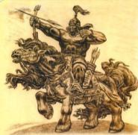
Урок- эпос «Обыкновенные дроби»
6 класс.
Учитель математики Слепцова Н.Е.

Slide 2
Образовательная цель:
Закрепление темы « Обыкновенные дроби».
Обобщение и систематизация знаний.
Воспитательная цель:
Воспитание патриотизма, любви к родному краю, уважение к культуре и к традициям народа саха.
Развивающая цель:
Развитие познавательного интереса, личностных качеств учащихся.

Slide 3



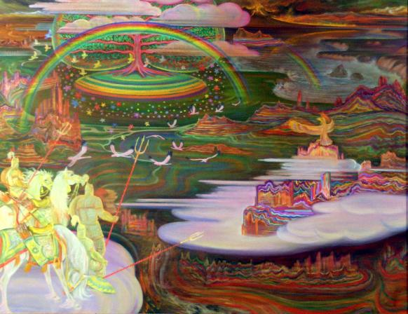

Героический эпос-олонхо
Венцом устного народного творчества якутов является героический эпос олонхо, которым мы, народ саха, очень гордимся. В нем рассказывается о белых божествах Верхнего мира, о людях, населяющих Срединный мир, о злых богатырях Нижнего мира.

Slide 4

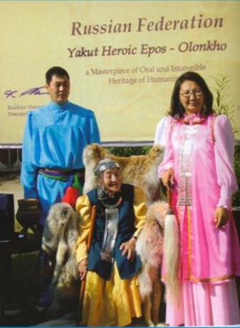
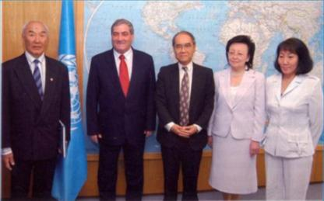


Олонхо в Юнеско

Slide 5
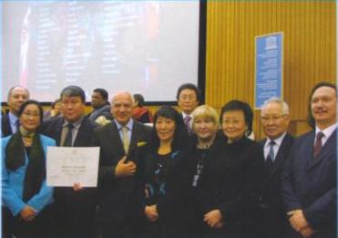
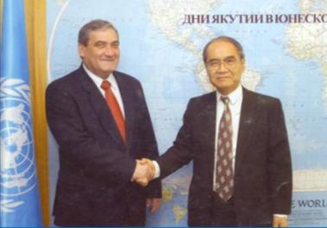
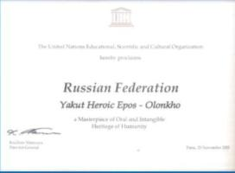
ЮНЕСКО
генеральный директор Коитиро Мацуура и президент РС(Я) В.А. Штыров
Париж, Франция
2005 г.

Slide 6

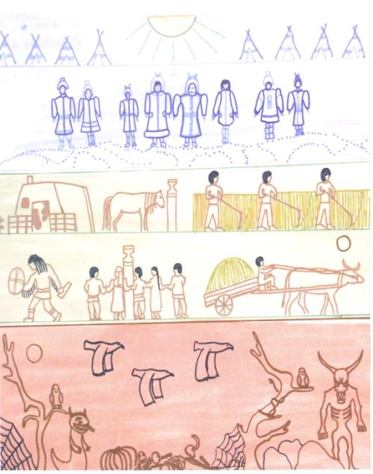
Страна Олонхо

Slide 7
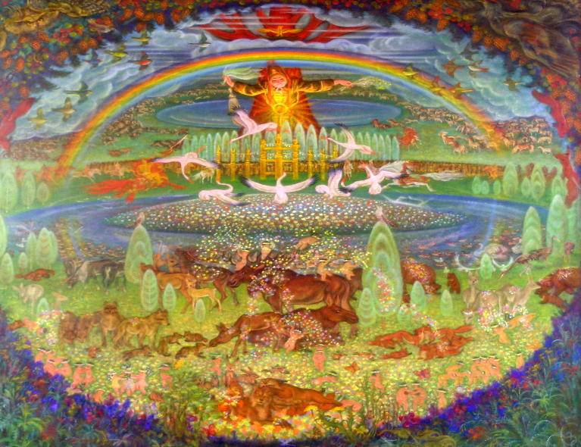
В Срединном мире с высоко поднимающимся солнцем жило племя народа саха.

Slide 8

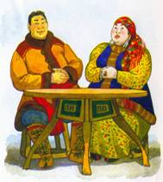
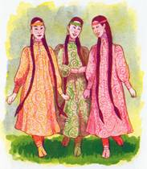
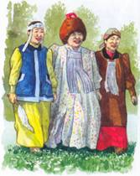
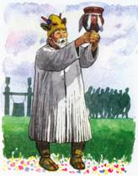
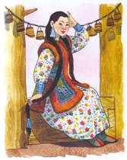
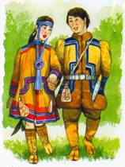

Slide 9
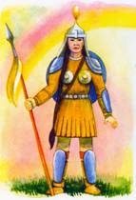
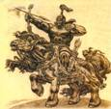
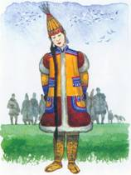
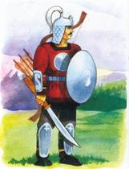
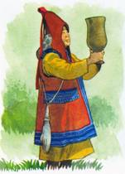
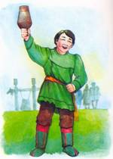
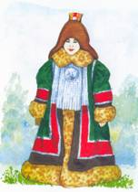
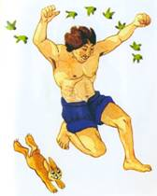
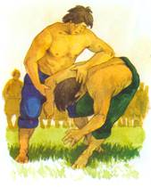
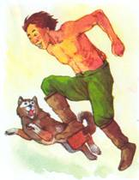

Slide 10
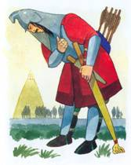
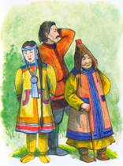
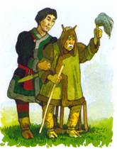
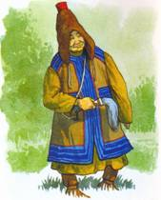
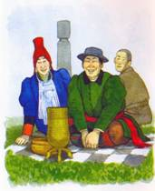
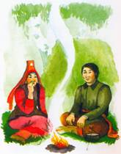
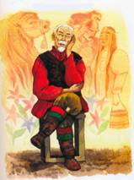
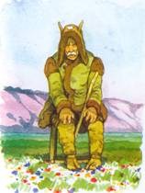
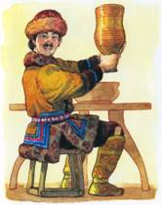
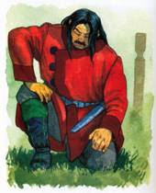
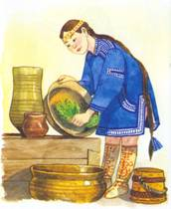
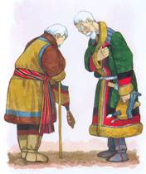
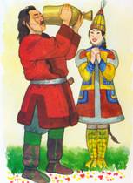

Slide 11
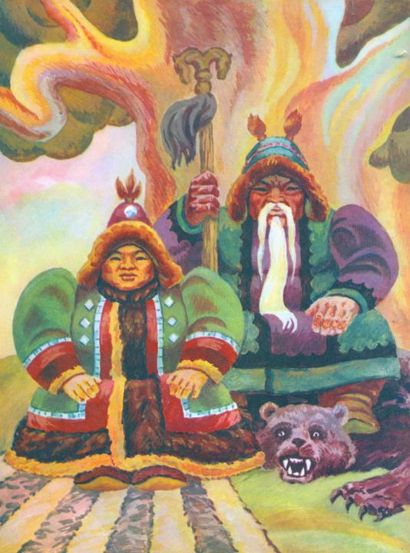

Slide 12
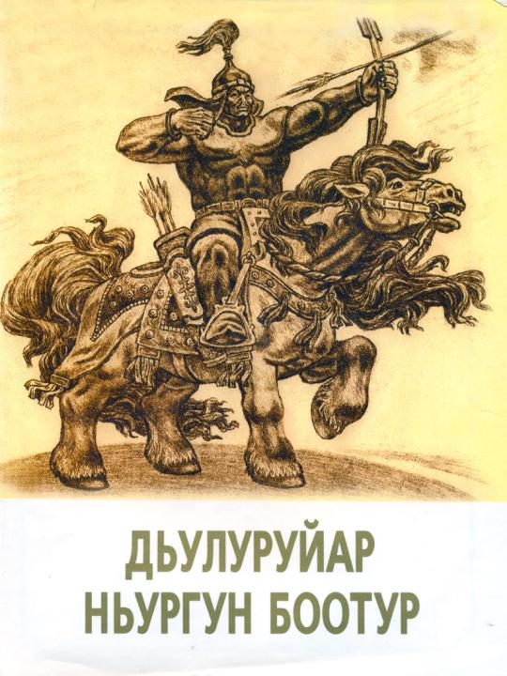

Slide 13







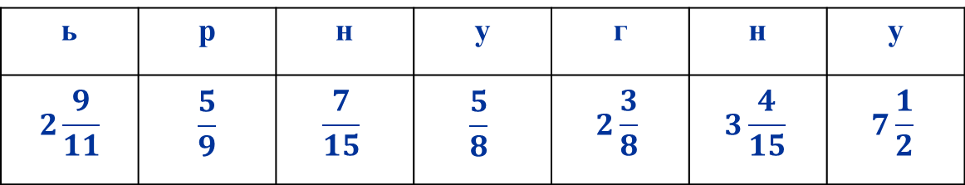
Устная работа: расшифруйте имя нашего богатыря.
Выполните действия:
1)
4)
Задача
2)
5)
6)
3)
7)
ь | р | н | у | г | н | у

Slide 14
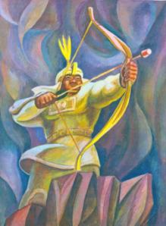
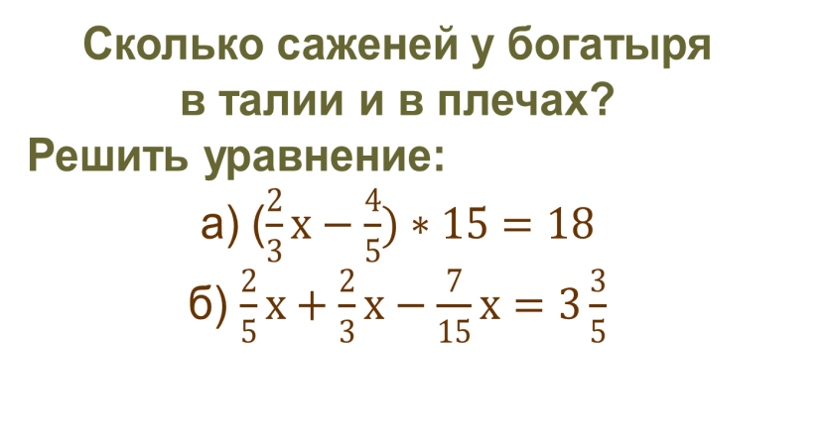
Задача

Slide 15
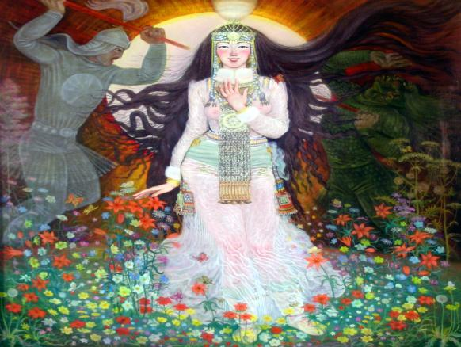
Туйаарыма-Куо-светлоликая, лучезарная, девушка красоты невиданной, доброты неслыханной

Slide 16
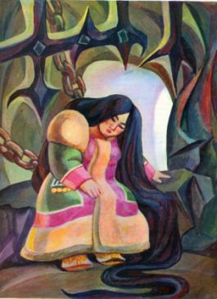
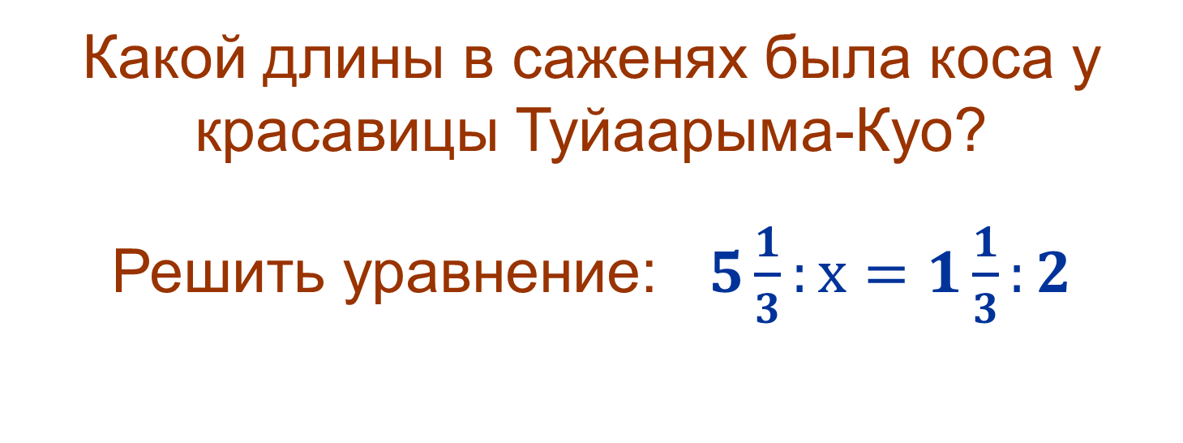
Задача

Slide 17
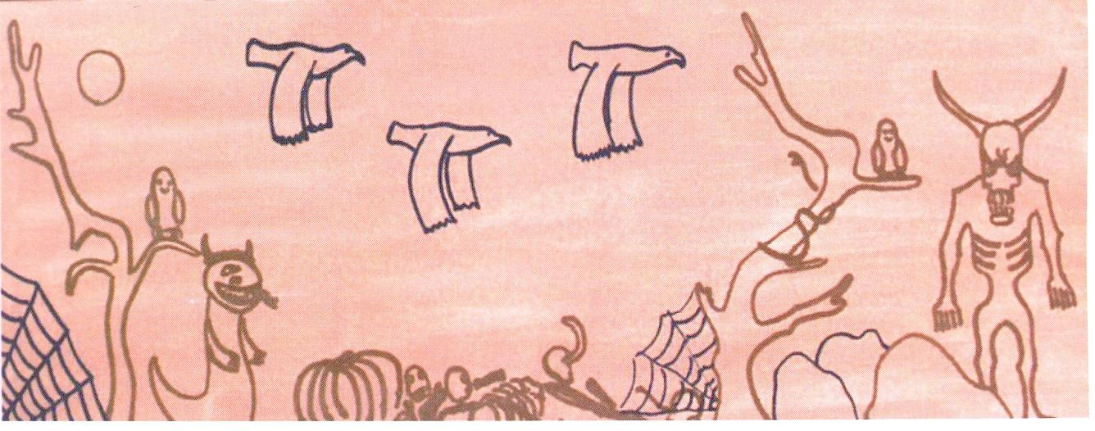
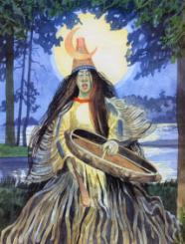
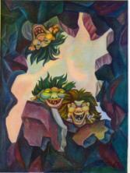
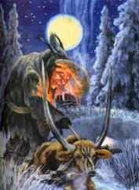



С непримиримо-негостеприимно сумрачными метельными небесами, Мутными, как недоваренная уха, с бушующими, темными вихрями в бедственной топи подземной тьмы был сотворен Нижний мир.

Slide 18


Богатырь Нижнего мира – тварь одноглазая, с пастью бездонной, с одной ноздрей, редкозубый Уот Усутаакы. Уот Усутаакы схватил Туйаарыму –Куо и в мгновенье ока скрылся в Нижнем мире.

Slide 19

На спасение Туйаарыма-Куо бросился Ньургун Боотур. Конь вороной богатырский заржал и резво проскакал, пролетел певучей стрелой по трем великим мирам. Богатырский конь доставляет богатыря сумрачный Нижний мир.

Slide 20


Задача
Вычислить скорость богатырского коня, увеличив полученный ответ в 10 раз.

Slide 21


Задача

Slide 22



Защитник племени саха Ньургун Боотур и предводитель Нижнего мира Уот Усутаакы встретились в смертельном поединке. Тридцать дней и тридцать ночей бились они, топтали мерзлую землю по колено, превратив ее в месиво.

Slide 23



Битва богатырей
Найдите площадь поля битвы богатырей,
если натоптана 21 квадратных метров земли,
что составляет 3/5 поля битвы.

Slide 24


Ньургун Боотур побеждает
Вычислить путь богатыря с Туйаарымой Куо, используя скорость богатырского коня и время до Нижнего мира.

Slide 25

Возвращение Ньургун Боотура
с Туйаарымой-Куо
в Срединный мир.

Slide 26

Праздник "Ысыах" в честь богатыря.
Неиссякаемое изобилие и благодать
установились на земле.

Slide 27


